Slide 1
ロータリーのクレジットカード・プログラム
クラブや地区、そして地区委員会の経費や支払いを決済できる国際ロータリー初の法人カードが日本から誕生。
ご利用額の0.3％がポリオ根絶の活動資金となります。
研修や例会費用、RI経費やご寄付、事務所経費等のお支払いにもご利用いただけます。
年会費無料、手数料は一切掛かりません。

Slide 2
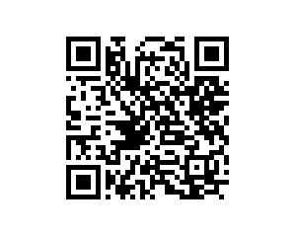
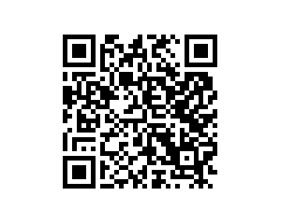
ロータリーのクレジットカード
ロータリー ダイナースクラブ
お申し込みはこちらから
https://my.rotary.org/ja/member-center/rotary-credit-card
https://www.diners.co.jp/ja/entry_form/lp/rotary/index.html

